Slide 1
Hukley Caisse Enregistreuse

Slide 2
Principes d’architecture
Client pc
Raspberry PI 3
<<Application UWP>> Hukley
<<Application UWP>> Hukley
Azur
<<Application ASP.NET WebApi>> Hukley Back Office

Slide 3
Principales fonctionnalités
Plan de salle
Option gestion de salle
Option gestion des tables pour une salle
Exemple de nom de salle : Sur place, A emporter, salle 1, salle 2
Ensemble de Table
Par table, Nombre de couvert
Commande
Table
Nombre de couvert
Heure de prise de table
Ligne de commande
Remise apporteur client
Nom apporteur
Taux de Remise
Reservation
Nom, prenom, telephonne, email, heure de resa, garantie de concervation
En attente, Confirmé en attente, présent honoré
Mouvement de caisse
Stockage des Entrée , Sortie
Type mvt, Type de paiement, Montant, Description
Ticket de caisse
Numérotation des tickets,
date, heure, montant, contenu du ticket
Bande de contrôle
Tracer les actions,
Ouverture tirroir caisse, creation commande, modification commande, fermeture commande, reouverture commande, remise sur un produit, envoi en cuisine, changement d’utilisateur pour une commande, transfert de table, ou commande, remise globale, ajout reglement differe, transfert d’une note en compte

Slide 4
Prise de commande
Prise de commande
Mode de saisie Salle
Choix de la salle / Table
Saisie commande
Mode de saisie commande
Saisie commande
Choix de la salle et table

Slide 5
Calcul du prix HT depuis TTC
Prix HT = Prix TTC *100/(100+Taux)
Exemple pour 50 €/TTC
Taux de TVA | Calcul pour un prix TTC de 50 € | Prix HT
20 % | 50*100/(100+20) | 41,66 €
10 % | 50*100/(100+10) | 45,45 €
5,5 % | 50*100/(100+5,5) | 47,39 €
2,10 % | 50*100/(100+2,10) | 48,97 €
8,5 % | 50*100/(100 +8,5) | 46,08 €

Slide 6
Calcul des prixs
Prix fournisseur : prix d'achat HT (hors taxe) facturé par le fournisseur - remises déduites sur facture
Cout d'achat : prix d'achat HT + frais sur achat (par ex : transport payé sur achat)
Prix de vente HT : Cout d'achat + marge
Prix de vente TTC : Prix de vente HT + (Prix de vente HT X TVA)

Slide 7
Taux de TVA pour les boissons
5,5 % pour les boissons non alcoolisées (y compris l'eau) servies dans des contenants permettant leur conservation (bouteilles, canettes, briques, etc.) ;
10 % pour les boissons non alcoolisées (y compris l'eau) à emporter pour une consommation immédiate, servies dans des contenants ne permettant pas leur conservation (gobelets, tasses en carton ou plastique, etc.) ;
10 % pour les boissons alcooliques à consommer sur place en Corse (ventes dans les restaurants et débits de boissons) ;
20 % pour les boissons alcooliques : à emporter, à livrer (y compris en Corse) ou consommer sur place (sauf en Corse).

Slide 8
Taux reduit ou pas
L'application de l'un ou l'autre taux dépend de la destination des produits alimentaires :consommation immédiate ou différée, indépendamment de leur lieu de vente et du type de vente (à emporter, livrer ou consommer sur place), y compris dans les distributeurs automatiques.
Les taux sont les suivants :
produits vendus pour une consommation immédiate : taux réduit de 10 % ;
produits conditionnés dans des contenants permettant leur conservation, donc une consommation différée : taux réduit de 5,5 %.
Exemples de variation du taux de TVA
Glaces vendues à l'unité non conditionnées / consommation immédiate | 10 % | Glaces vendues conditionnées / consommation différée | 5,5 %
Sandwiches/ salades vendues avec assaisonnement et couverts | 10 % | Pain/ viennoiseries et pâtisseries | 5,5 %
Plateau de fruits de mer (coquillages ouverts) | 10 % | Plateau de fruits de mer (coquillages non ouverts) | 5,5 %
Boissons non alcooliques vendues dans des contenants non refermables | 10 % | Boissons non alcooliques vendues permettant leur conservation (bouteilles, fût, briques, etc) | 5,5 %
Produits livrés destinés à une consommation immédiate (pizzas, sushis, etc) | 10 % | Produits préparés chez un traiteur vendues à emporter ou à livrer (hors certains produits : pizzas, quiches, sushis, sandwiches, etc) | 5,5 %

Slide 9





Algorithme du jeu de la vie. (Automate cellulaire)
https://fr.wikipedia.org/wiki/Jeu_de_la_vie
http://cypris.fr/loisirs/le_jeu_de_la_vie/jeu_de_la_vie.htm
Le jeu de la vie n’est pas un jeu, puisqu’il ne nécessite aucun joueur ; il s’agit d’un automate cellulaire, un modèle où chaque état conduit mécaniquement à l’état suivant à partir de règles pré-établies.
Le « jeu » se déroule sur une grille à deux dimensions, théoriquement infinie (mais de longueur et de largeur finies et plus ou moins grandes dans la pratique), dont les cases — qu’on appelle des « cellules », par analogie avec les cellules vivantes — peuvent prendre deux états distincts : « vivantes » ou « mortes ».
À chaque étape, l’évolution d’une cellule est entièrement déterminée par l’état de ses huit voisines de la façon suivante :
Une cellule morte possédant exactement trois voisines vivantes devient vivante (elle naît).
Une cellule vivante possédant deux ou trois voisines vivantes le reste, sinon elle meurt.
Ainsi, la configuration donne au tour suivant la configuration qui redonne ensuite la première.
Si une cellule a exactement trois voisines vivantes, elle est vivante à l’étape suivante. C’est le cas de la cellule verte dans la configuration de gauche.
Si une cellule a exactement deux voisines vivantes, elle reste dans son état actuel à l’étape suivante. Dans le cas de la configuration de gauche, la cellule située entre les deux cellules vivantes reste morte à l’étape suivante.
Si une cellule a strictement moins de deux ou strictement plus de trois voisines vivantes, elle est morte à l’étape suivante. C’est le cas de la cellule rouge dans la configuration de gauche.
Afin de représenter le processus, les cellules vivantes sont généralement représentées colorées sur la grille, sur un fond de cellules mortes incolores.
Les schémas de cet article suivent les conventions de couleur suivantes :
bleu : cellules en cours de vie
vert : cellules naissantes
rouge : cellules mourantes
jaune : cellules ne vivant qu’une seule génération

Slide 10
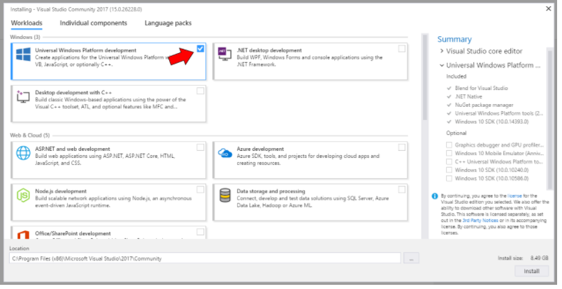
Environnement de développement
Visual Studio 2017 (community ou autre)
Installer le package développement pour UWP (Universal Windows Plateform)
Avoir un PC de dev sous Windows 10 Creators Update build 15063
https://www.visualstudio.com/fr/vs/universal-windows-platform/

Slide 11

Must read
Dans l’ordre :
https://www.syncfusion.com/ebooks/uwp_succinctly
https://www.syncfusion.com/ebooks/more_uwp_succinctly

Slide 12
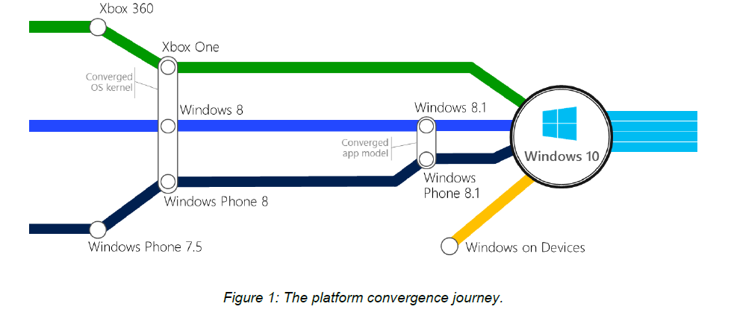
Windows 10 plateforme unifiée

